Slide 1
Rijeke i jezera
OPĆA OBILJEŽJA EUROPE

Slide 2
ISHODI
Učenik će navesti i na geografskoj karti pokazati važnije europske rijeke i klasificirati ih prema sljevovima.
Učenik će razlikovati jezera prema postanku.
Učenik će jezera pokazati na geografskoj karti i odrediti im postanak.

Slide 3
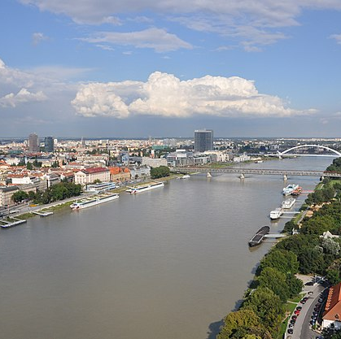
Ponovimo
Manje tekućice – potoci
Veće tekućice – rijeke
Izvor – mjesto izviranja vode iz podzemlja
Ušće – mjesto na kojemu se tekućica ulijeva u drugu tekućicu, jezero, močvaru ili more (delta i estuarij)
Slijev – područje s kojeg se rijeke ulijevaju u drugu rijeku, more ili jezero
Porječje - dio Zemljine površine s kojeg se sve tekućice slijevaju u jednu rijeku
Dunav u Bratislavi
Notes:
Izvor: Wikimedia Commons - https://commons.wikimedia.org/wiki/File:Bratislava_Danube_R02.jpg

Slide 4
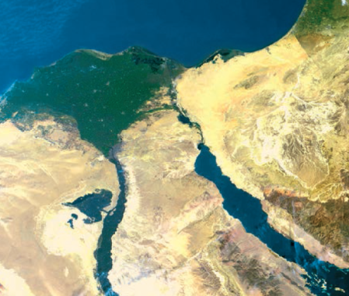
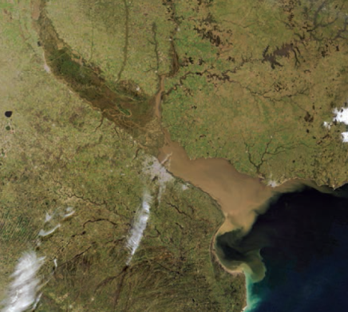
Prepoznajete li ušća?
delta
estuarij

Slide 5

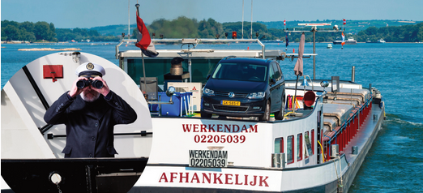
Razmislite…..

Slide 6
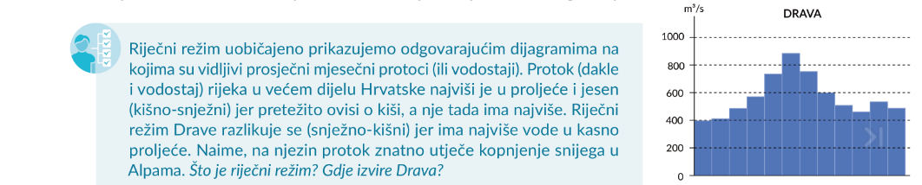
Riječna mreža Europe
gusta i razgranata (razvijena)
najdulje rijeke – Srednja i Istočna Europa- razmislite zašto!
riječni režim – kišni i mješoviti
vodostaj

Slide 7
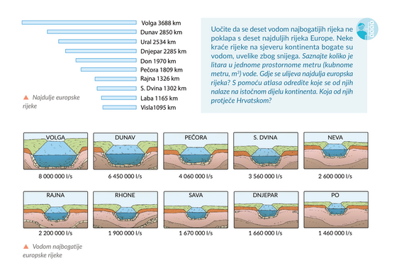
Nakon što odgovorite na pitanja u plavom okviru, odgovorite na sljedeća:
Je li među 10 vodom najbogatijih rijeka i rijeka koja protječe vašim zavičajem?
Istraži: koliko je najdulja rijeka Europe dulja od nakraće rijeke vašeg zavičaja?
Kojem riječnom režimu pripadaju rijeke Volga, Rajna i Po.

Slide 8
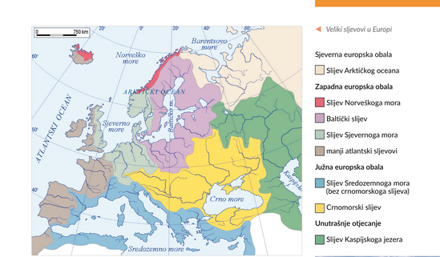
Europski sljevovi
Sljevovi:
Slijev Arktičkog oceana
Slijev Norveškog mora
Slijev Baltičkog mora
Slijev Sjevernog mora
Slijev Atlantskog oceana
Slijev Sredozemnog mora
Slijev Crnog mora
Slijev Kaspijskog jezera
Riješite 1.i 2.zadatak u RB str.22.

Slide 9
ZADATAK
Pročitajte tekst u udžbeniku str.31 i 32. Nakon čitanja teksta ispunite tablicu na desnoj strani.
Potrebno je ispravno svrstati pojmove koji se odnose na sljevove europskih rijeka. Nakon razvrstavanja pojmova, samostalnim radom pomoću atlasa izdvojite 5 rijeka svakog slijeva.
Slijev | Arktički ocean | Norveško more | Baltičko more | Sjeverno more | Atlantski ocean | Sredozemno more | Crno more | Kaspijsko jezero
obilježja
rijeke
najveća delta, zaleđene rijeke, najvažniji plovni put istoka Europe, Rajna - Majna - Dunav, najdulja rijeka Europe, najprometnija rijeka Europe, kratke rijeke na strmim obalama (fjordovi), kratke rijeke, rijeka koja završava deltom (granična rijeka RH), plodne nizine, estuariji, unutrašnje otjecanje, svjetski važna luka Rotterdam, rijeke Španjolske i Portugala, luka Marseille, hidroenergija
Riješite RB str. 23-24.

Slide 10
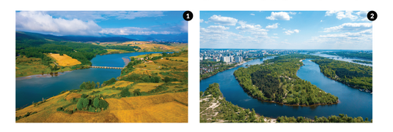

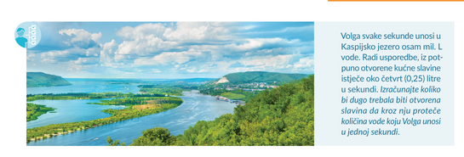

Slide 11
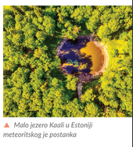
Jezera Europe
Kaspijsko jezero, Ohridsko, Prespansko…
Ladoga, Onega, La Garda…
Plitvička jezera
Neni, Albano
Kaali
jezera prema postanku: prirodna i umjetna.
1.Prirodna jezera:
tektonska
ledenjačka
krška
vulkanska
meteorska
2. Umjetna jezera
jezera na Volgi – 6 umjetnih jezera (od 10 najvećih europskih)

Slide 12
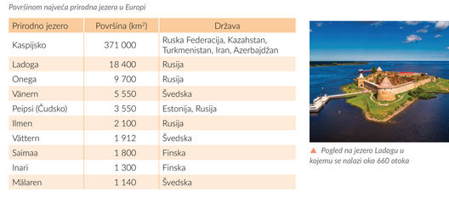
Pomoću tablice u udžbeniku str.33. riješite zadatke :
Imenujte najveće euroazijsko jezero. Imenujte najveće europsko jezero.
Koja država Europe je poznata kao „zemlja tisuće jezera”? Kakvog su postanka jezera Finske? Objasnite!
Prisjetite se što su depresije, a što kriptodepresije?

Slide 13
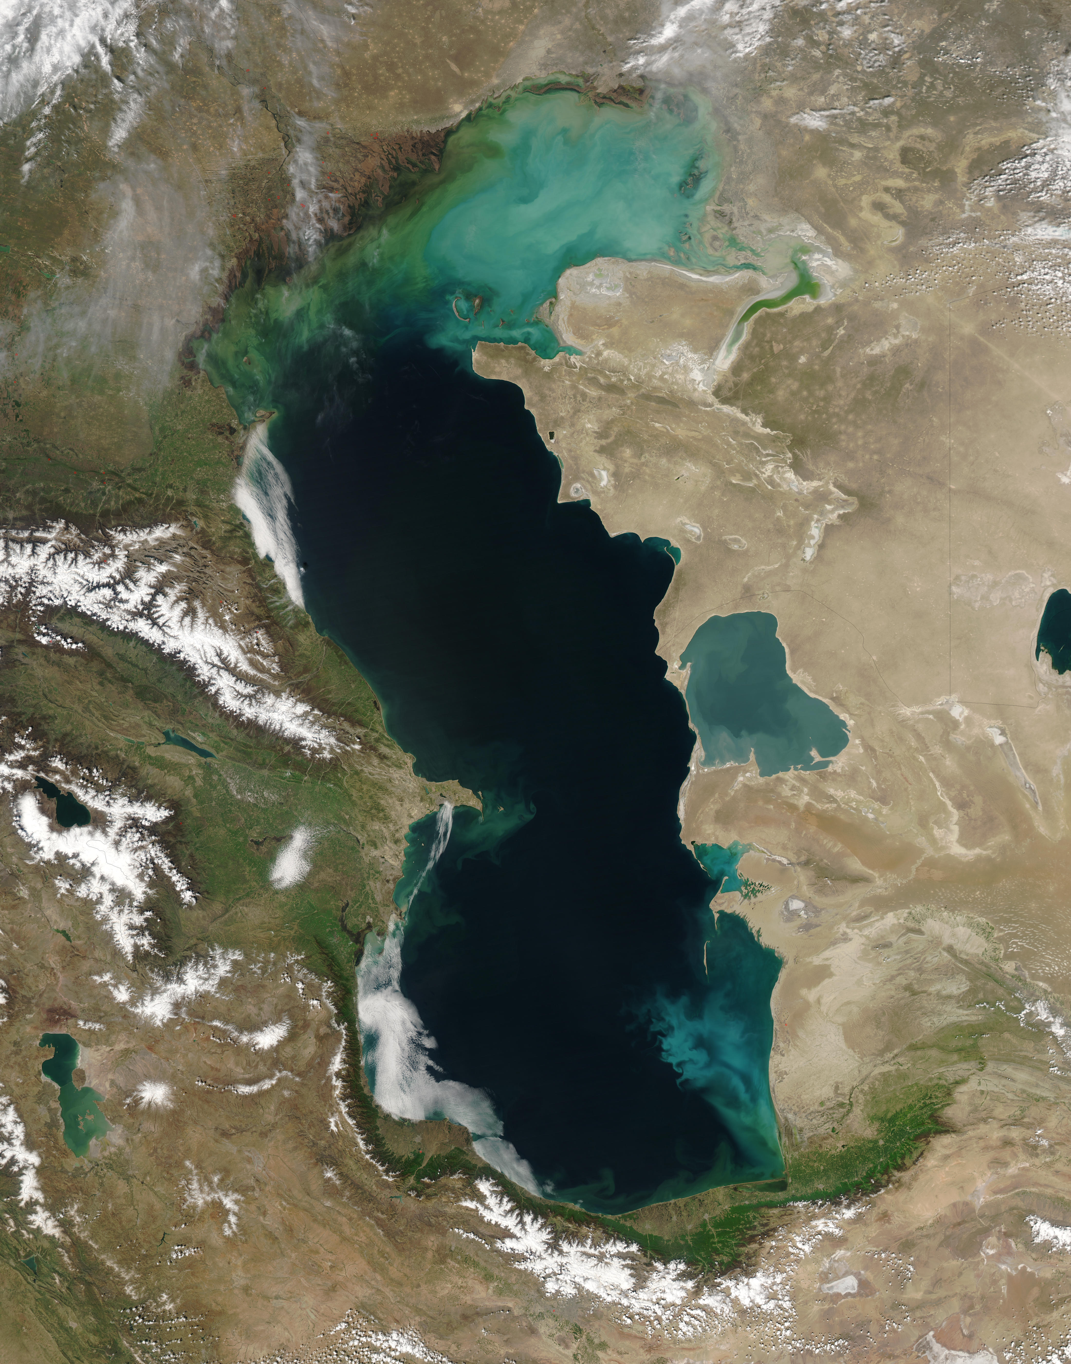
površinom najveće jezero euroazijskog prostora – Kaspijsko jezero
površinom najveće jezero Europe – Ladoga
najviše umjetnih jezera – na Volgi
najbrojnija jezera u Europi su ledenjačka jezera
Kaspijsko jezero
Notes:
Izvor fotografije: Wikimedia commons - https://commons.wikimedia.org/wiki/File:2004_satellite_picture_of_the_Caspian_Sea.jpg https://commons.wikimedia.org/wiki/File:2004_satellite_picture_of_the_Caspian_Sea.jpg

Slide 14
Ponovimo naučeno
Znam i mogu… | + | +/- | -
Navesti najvažnije europske rijeke i klasificirati ih prema sljevovima.
Razlikovati jezera prema postanku.
Pokazati jezera na geografskoj karti te im odrediti postanak.
Riješiti preostale zadatke u RB.

Slide 15
IZRADILA
Marija Ros Kozarić, prof.

